Slide 1
Quatrième
Chapitre 13:
Résolution de problèmes
Équations
M. FELT

Slide 2

Chapitre 13: Résolution de problèmes
Équations

Slide 3

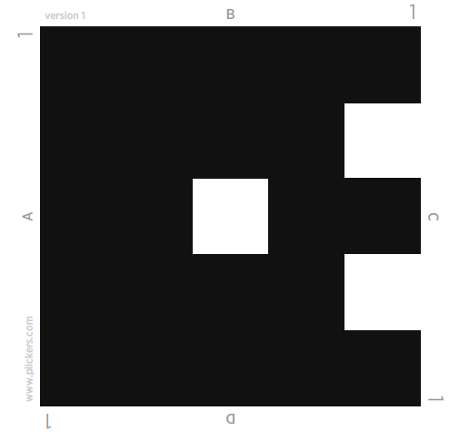
Calcul mental ( Plickers )

Slide 4
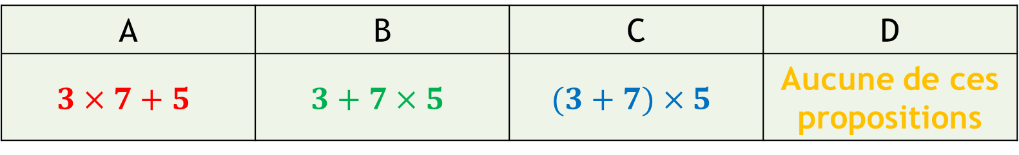
Calcul mental ( rappels )
Question 1:
La somme du nombre 3 et du produit de 7 par 5 s’écrit
A | B | C | D
$$3×7+5$$ | $$3+7×5$$ | $$(3+7)×5$$ | Aucune de ces propositions

Slide 5

Calcul mental ( rappels )
Question 2:
$(8−5,5)×11$ est…
A | B | C | D
le produit de la différence de 8 et de 5,5 par 11 | la différence de 8 et du produit de 5,5 par 11 | le produit de la différence de 5,5 et de 8 par 11. | Aucune de ces propositions

Slide 6
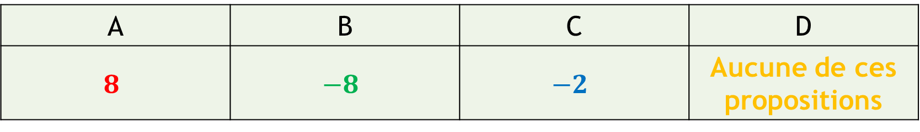

Calcul mental ( rappels )
Question 3:
$? + 3=−5$
Le nombre manquant est…
A | B | C | D
$$8$$ | $$−8$$ | $$−2$$ | Aucune de ces propositions

Slide 7
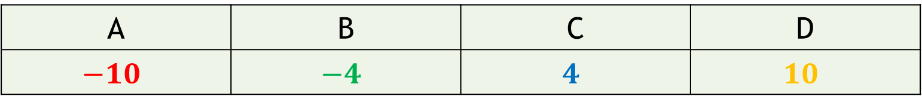

Calcul mental ( rappels )
Question 4:
En ajoutant $−3$au nombre $−7,$
on obtient le nombre
A | B | C | D
$$−10$$ | $$−4$$ | $$4$$ | $$10$$

Slide 8
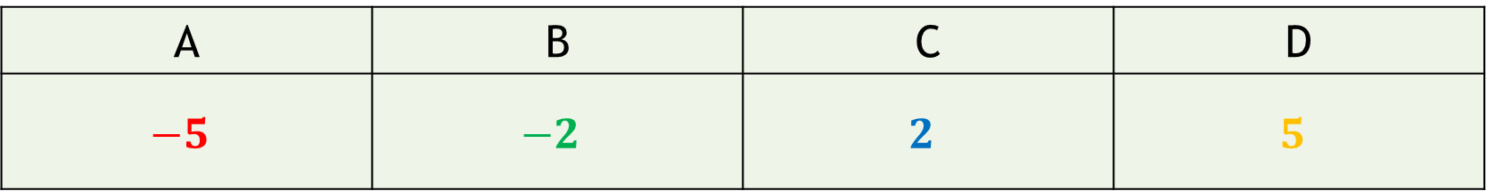

Calcul mental ( rappels )
Question 5:
$\frac{10}{?}=−5$
Le nombre manquant est…
A | B | C | D
$$−5$$ | $$−2$$ | $$2$$ | $$5$$

Slide 9
Activité: Équations

Slide 10
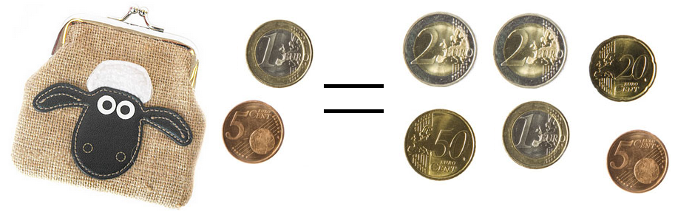
Activité 3

Slide 11
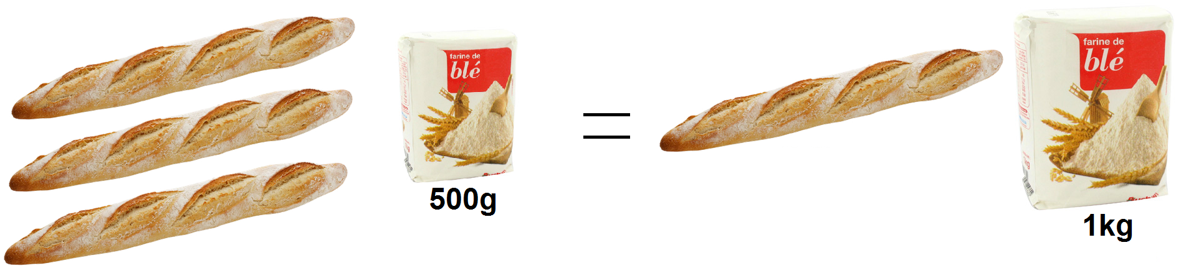
Activité 3

Slide 12




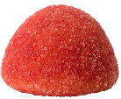
I. Égalité et opérations

Slide 13





I. Égalité et opérations
Soit $a$, $b$ et $c$ trois nombres relatifs:
Si$a=b$, alors $a+c=b+c$
$$b$$
$$a$$
$$+c$$
$$+c$$

Slide 14



I. Égalité et opérations
Soit $a$, $b$ et $c$ trois nombres relatifs:
Si$a=b$, alors $a−c=b−c$
$$b$$
$$a$$
$$−c$$
$$−c$$

Slide 15






I. Égalité et opérations
Soit $a$ et $b$ deux nombres relatifs:
Si$a=b$, alors $a−b=0$ et si $a−b=0$ alors $a=b$
$$a$$
$$b$$
$$− b$$
$$− b$$
$$a−b=0$$
$$b−b=0$$

Slide 16
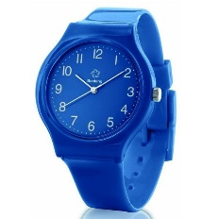







I. Égalité et opérations
Soit $a$ et $b$ deux nombres relatifs
et $k$ un nombre relatif non nul.
Si$a=b$, alors $a×k=b×k$
$$=$$
$$×k$$
$$=$$
$$×k$$
$$=$$

Slide 17
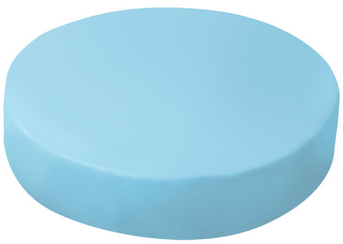
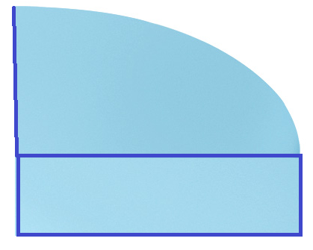






I. Égalité et opérations
Soit $a$ et $b$ deux nombres relatifs
et $k$ un nombre relatif non nul.
Si$a=b$, alors $a÷k=b÷k$
$$=10 €$$
$$÷k$$
$$=10 €$$
$$÷k$$
$$=2.50 €$$

Slide 18
II. Équations
Définitions:
Une équation est une égalité comportant un nombre inconnu représenté par une lettre.
Ce nombre inconnu, désigné par une lettre, est appelé l’inconnue de l’équation.
Une solution d’une équation est une valeur de l’inconnue qui rend vraie l’égalité.
Résoudre une équation, c’est trouver toutes ses solutions.

Slide 19
II. Équations
Exemples:
La somme d’un nombre et de 2 est égale a (-7).

Slide 20

II. Équations
Exemples:
Vérifier si les nombres $2$ et $4$ sont solutions de l’équation :
$$2x−10= −x+2$$

Slide 21

II. Équations
Exemples:
Résoudre l’équation : $3x+17=5$

Slide 22
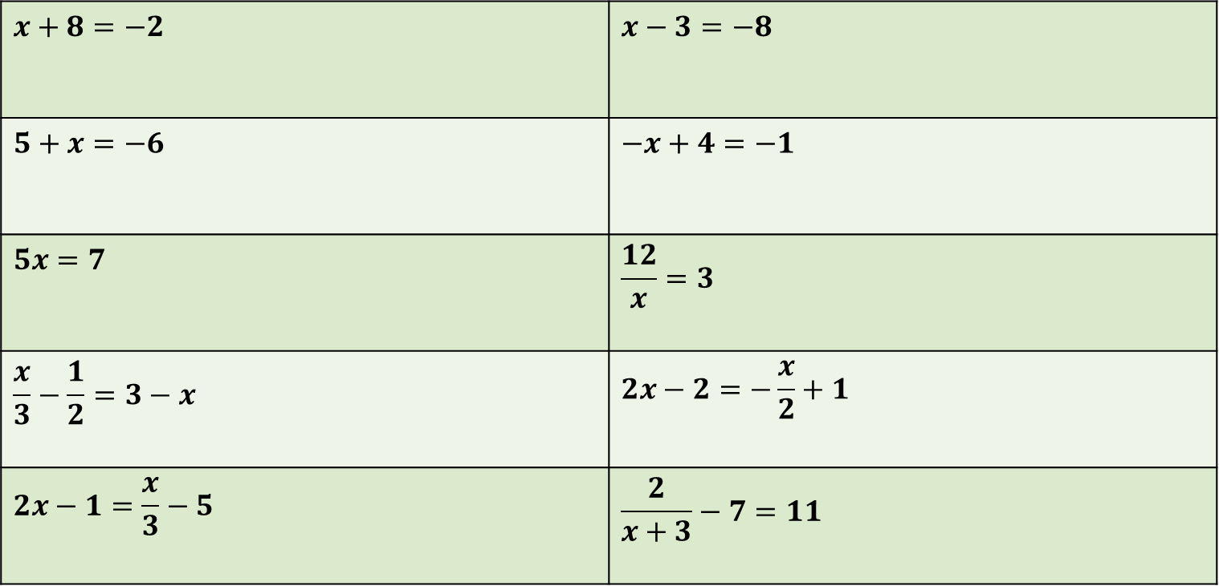
Exercices
$$x+8=−2$$ | $$x−3=−8$$
$$5+x=−6$$ | $$−x+4=−1$$
$$5x=7$$ | $$\frac{12}{x}=3$$
$$\frac{x}{3}−\frac{1}{2}=3−x$$ | $$2x−2=−\frac{x}{2}+1$$
$$2x−1=\frac{x}{3}−5$$ | $$\frac{2}{x+3}−7=11$$

Slide 23






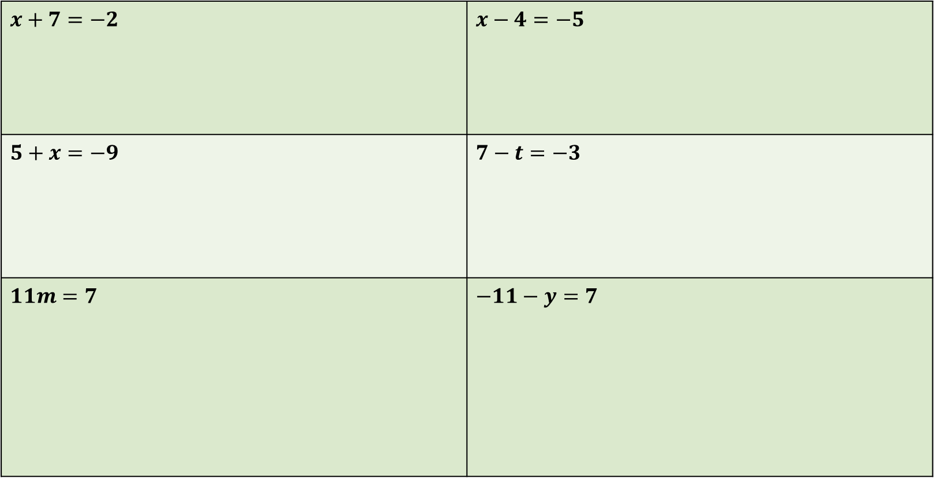









DM - Exercice 1
$$x+7=−2$$ | $$x−4=−5$$
$$5+x=−9$$ | $$7−t=−3$$
$$11m=7$$ | $$−11−y=7$$
$$x+7−7=−2−7$$
$$x−4+4=−5+4$$
$$x=−9$$
$$x=−1$$
$$5+x−5=−9−5$$
$$7−t−7=−3−7$$
$$x=−14$$
$$−t=−10$$
$$t=10$$
$$11m÷11=7÷11$$
$$−11−y+11=7+11$$
$$\frac{11m}{11}=\frac{7}{11}$$
$$−y=18$$
$$y=−18$$
$$m=\frac{7}{11}$$

Slide 24







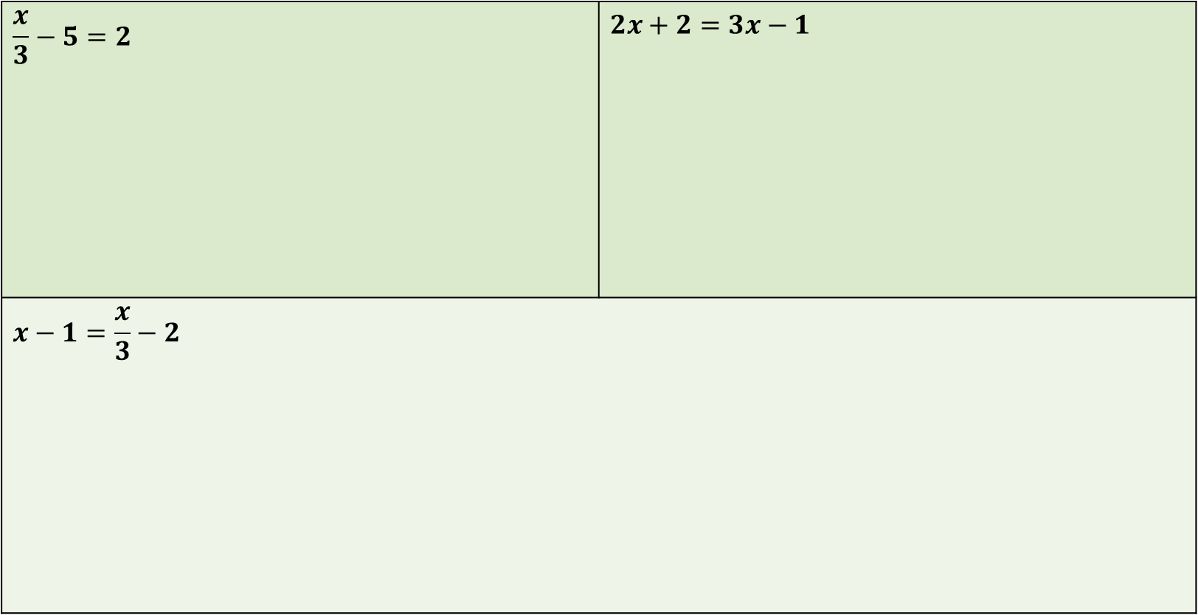










DM - Exercice 1 (suite)
$$\frac{x}{3}−5=2$$ | $$2x+2=3x−1$$
$$x−1=\frac{x}{3}−2$$
$$\frac{x}{3}−5+5=2+5$$
$$2x+2−2=3x−1−2$$
$$2x=3x−3$$
$$\frac{x}{3}=7$$
$$2x−3x=3x−3−3x$$
$$x=7×3$$
$$−x=−3$$
$$x=21$$
$$x=3$$
$$x−1+1=\frac{x}{3}−2+1$$
$$2x=−1×3$$
$$x=\frac{x}{3}−1$$
$$2x=−3$$
$$\frac{2x}{2}=−\frac{3}{2}$$
$$x−\frac{x}{3}=\frac{x}{3}−1−\frac{x}{3}$$
$$x=−\frac{3}{2}$$
$$\frac{2x}{3}=−1$$

Slide 25

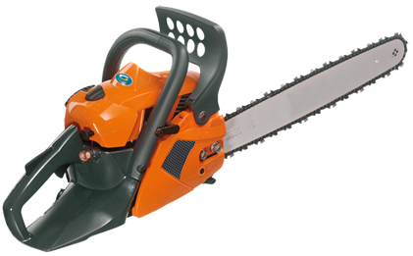

DM - Exercice 3
1. On choisit l’inconnue
2. On met le problème en équation
3. On résout l’équation
4. On interprète le résultat

Slide 26

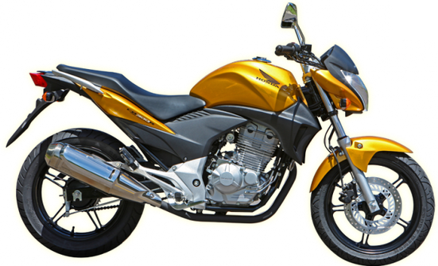
DM - Exercice 2
1. On choisit l’inconnue
2. On met le problème en équation
3. On résout l’équation
4. On interprète le résultat
Tableur ?

Slide 27
Exercice
Matilde pense à un nombre. Si elle multiplie ce nombre par 6 et retranche 7 au produit obtenu, elle obtient le même résultat que si elle avait ajouté 3 a ce nombre.
À quel nombre Matilde a-t-elle pensé ?
1. On choisit l’inconnue
2. On met le problème en équation
3. On résout l’équation
4. On interprète le résultat

Slide 28
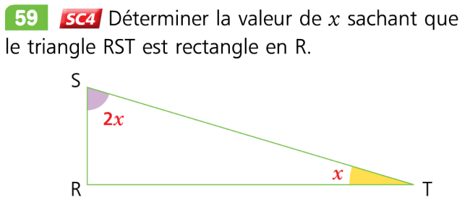

Slide 29
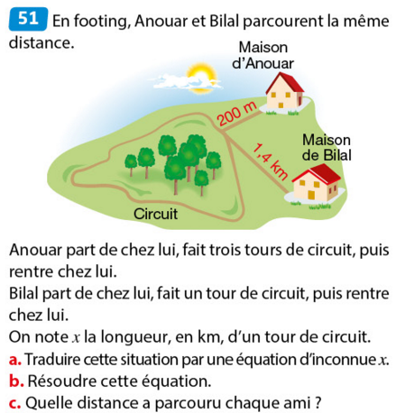
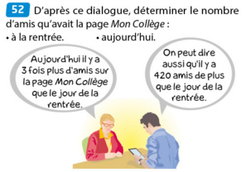
Exercices page 173

Slide 30
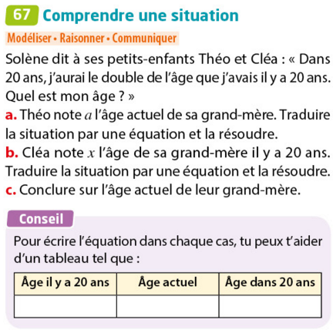
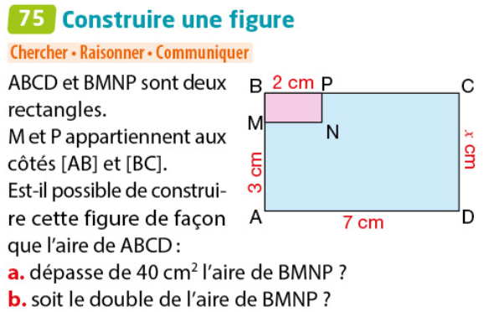
Exercices page 176

Slide 31
Calcul mental ( Plickers )

Slide 32
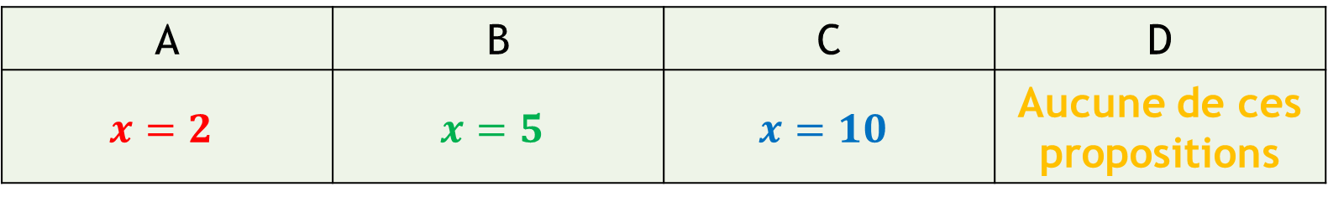

Calcul mental
Question 1:
La somme du nombre $2$ et du double d’un nombre $x$
est égale à $12$ ; alors…
A | B | C | D
$$x=2$$ | $$x=5$$ | $$x=10$$ | Aucune de ces propositions

Slide 33
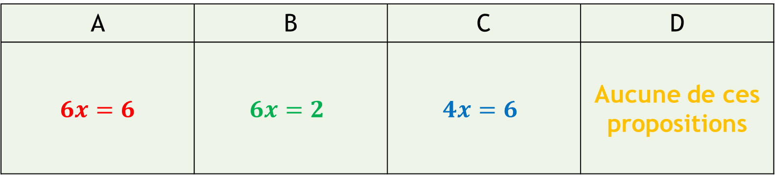

Calcul mental
Question 2:
Si $5x−2=4+x$alors…
A | B | C | D
$6x=6$ | $$6x=2$$ | $$4x=6$$ | Aucune de ces propositions

Slide 34
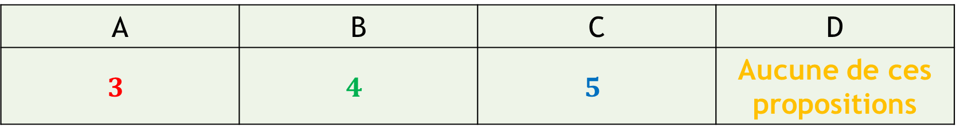

Calcul mental
Question 3:
$3(x+1)=15$
La solution de cette équation est le nombre…
A | B | C | D
$$3$$ | $$4$$ | $$5$$ | Aucune de ces propositions

Slide 35
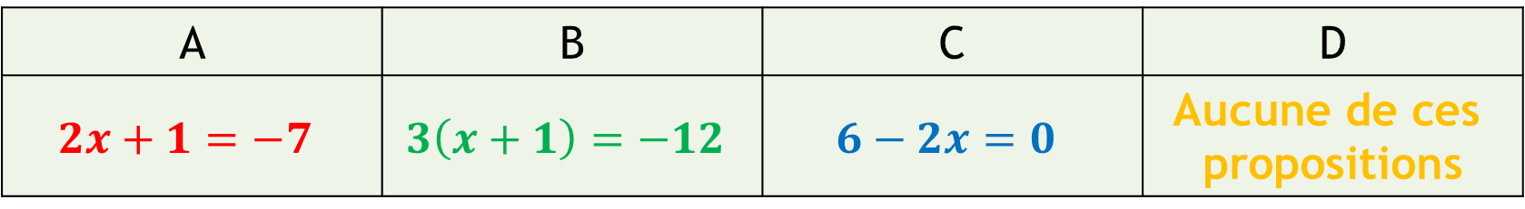

Calcul mental
Question 4:
Le nombre $−3$est solution de l’équation…
A | B | C | D
$$2x+1=−7$$ | $$3\left(x+1\right)=−12$$ | $$6−2x=0$$ | $$\text{Aucune} \text{de} \text{ces} \text{propositions}$$

Slide 36
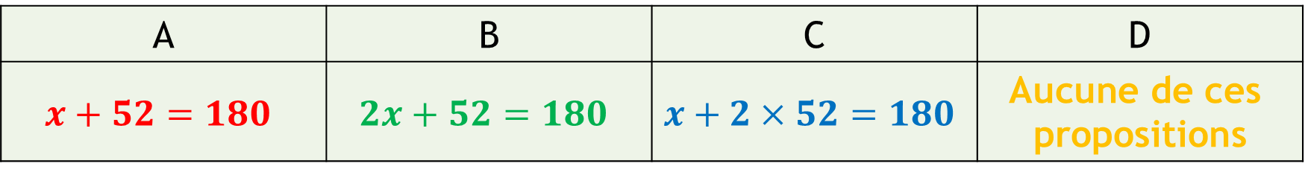



Calcul mental
C
Question 5:
Pour calculer $x$,
on résout l’équation…
$$x$$
$$\text{52}\text{°}$$
B
A
A | B | C | D
$$x+52=180$$ | $$2x+52=180$$ | $$x+2×52=180$$ | $$\text{Aucune} \text{de} \text{ces} \text{propositions}$$

Slide 37
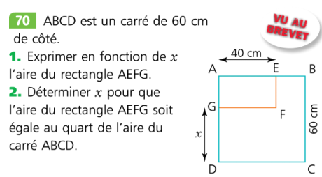
Exercice 70 page 100:

Slide 38
C’est fini…
Notes:
1. Ecrire le cours en insistant sur le fait que les théorèmes ont été « démontrés » durant l’activité.

